Slide 2
OB SVETOVNEM DNEVU ATVIZMA ŽELIMO RAZŠIRITI OZAVEŠČENOST O PRAVICAH OSEB Z AVTIZMOM.

Slide 3
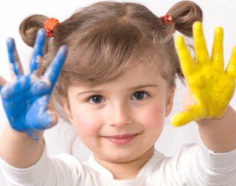
AVTIZEM SE OBIČAJNO ZAČNE V OTROŠTVU IN SE NADALJUJE V ODRASLOST.

Slide 4
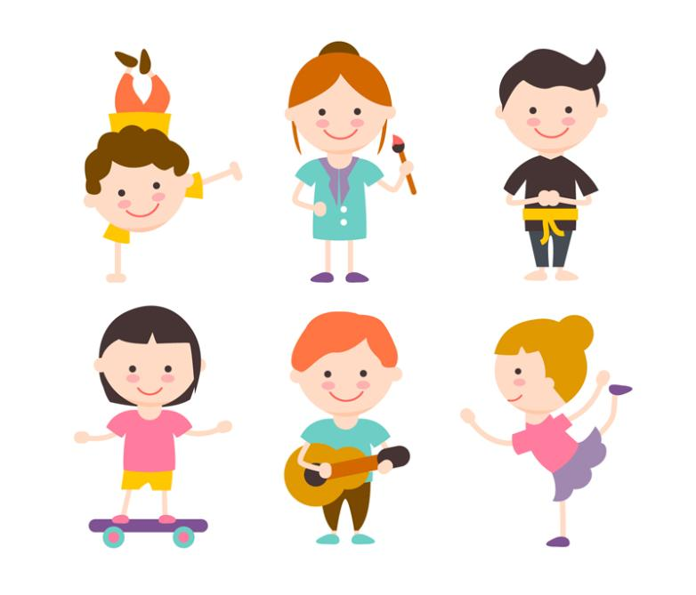
OSEBE Z AVTIZMOM IMAJO ŠTEVILNE TALENTE!
DAJMO JIM PRILOŽNOSTI, DA JIH POKAŽEJO.

Slide 5
TA DAN LAHKO NAJLEPŠE PRAZNUJEMO TAKO, DA SE ZAVEMO LASTNOSTI OSEB Z AVTIZMOM TER DA SMO PRIJAZNI IN RAZUMEVAJOČI.

Slide 6
TEMA LETOŠNJEGA SVETOVNEGA DNE ZAVEDANJA O AVTIZMU JE
INKLUZIJA V ŠOLI IN NA DELOVNEM MESTU: IZZIVI IN PRILOŽNOSTI PO EPIDEMIJI.

